Slide 1


Základní škola Libina, příspěvková organizace, Libina 548,788 05,IČ: 708 708 61
Název projektu: Škola hrou
Tento projekt je spolufinancován Evropským sociálním fondem republiky
Vzdělávací oblast Fyzika
AUTOR: Ing. Roman Hanák
NÁZEV: VY_32_INOVACE_10_15_F9_Hanak
TÉMA: Světelné jevy
OBSAH: Lupa a mikroskop
ČÍSLO PROJEKTU: CZ.1.07/1.4.00/21.2364

Slide 2
ANOTACE
V této hodině si ukážeme, jak funguje lupa a mikroskop. Na závěr jsou zde uvedené otázky, které prověří, jak žáci látku pochopili. Inovativnost je v tom, že se zde vyskytuje řada moderních interaktivních prvků. Máme zde názorné grafické animace, obrázky, komentáře k řešení a hypertextové odkazy. Žáci lépe pochopí probíranou látku a hodina je pro ně zajímavější.
Každý řešený příklad je pomocí animací rozdělen na dílčí kroky, takže vyučující se nezdržuje psaním na tabuli, ale pomocí ovladače postupně odkrývá řešení příkladu a má tak možnost žáky nechat samostatně tvořit a věnovat se těm žákům, kteří potřebují individuální pomoc.
V hodině jsou odkazy na internetové stránky, které slouží k doplnění a rozšíření probírané látky o další zajímavé informace. Hodina je tvořena tak, aby se mohla být odučena v multimediální učebně nebo v počítačové učebně, které mají připojení k internetu.

Slide 3
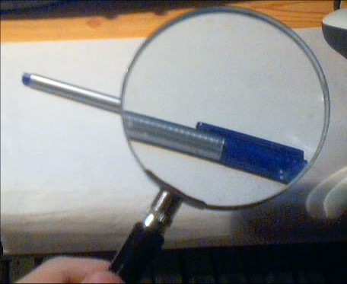
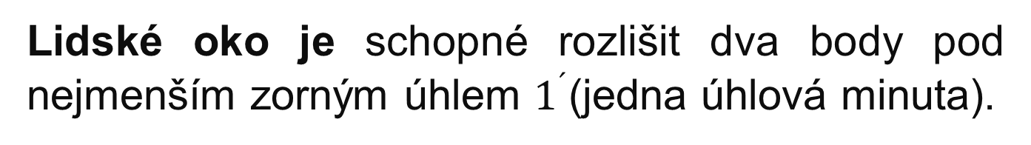
Lidské oko je schopné rozlišit dva body pod nejmenším zorným úhlem $1^{´}$(jedna úhlová minuta).
Lupa
je spojka s ohniskovou vzdáleností menší než 25 cm.
Zvětšení lupou může být 10krát.

Slide 4


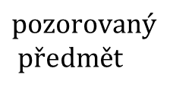


Pozorovaný předmět umístíme mezi lupu a ohnisko.
Vidíme zdánlivý, přímý a větší obraz předmětu.
v
v
$$F$$
$$F$$
obraz předmětu
$$pozorovaný$$
$$předmět$$
$$lidské oko$$
$$lupa$$

Slide 5
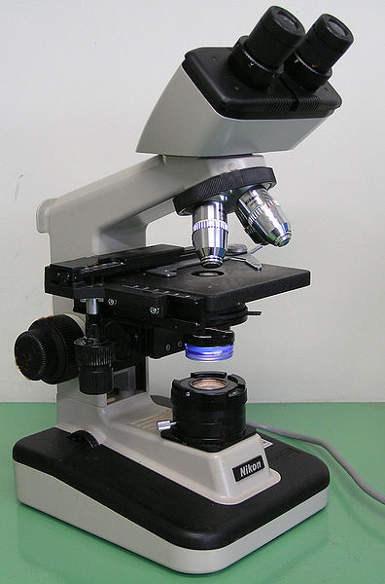
Mikroskop
je optický přístroj pro zobrazení malého sledovaného objektu ve větším zvětšení než lupou.
Zvětšení mikroskopem může být až 1000 krát.

Slide 6






Jednoduchý mikroskopu, lze vytvořit pomocí dvou spojek.
Objektiv je spojka blíže předmětu.
Okulár je spojka, do které se díváme okem.
pozorovaný
předmět
$${F´}_{2}$$
$${F´}_{1}$$
$$F_{2}$$
v
v
$$F_{1}$$
objektiv
$$lidské oko$$
$$okulár$$

Slide 7
Otázky a úlohy:
1) Co je lupa?
2) Co je mikroskop?
3) Kam umístíme předmět, když pozorujeme lupou?
4) Jak se nazývají čočky v mikroskopu?
5) Jaké zvětšení může mít lupa?
6) Co je okulár?
7) Co je objektiv?

Slide 8
Odpovědi:
1) Lupa je spojka s ohniskovou vzdáleností menší než 25 cm.
2) Mikroskop je optický přístroj pro zobrazení malého sledovaného objektu ve větším zvětšení než lupou.
3) Pozorovaný předmět umístíme mezi lupu a ohnisko.
4) Objektiv a okulár.
5) 10krát
6) Okulár je spojka, do které se díváme okem
7) Objektiv je spojka blíže předmětu.

Slide 9
Hypertextové odkazy
Khanova škola
Fyzika online – ZŠ Sokolovská Liberec
Testy.nanic.cz – Fyzika
Učitel. Net – tvoje online škola
Encyklopedie fyziky
Fyzikální webové stránky
Fyzikální, matematické a chemické tabulky

Slide 10
Použité zdroje:
KOLÁŘOVÁ, Růžena; BOHUNĚK, Jiří; ŠTOLL, Ivan a kol. Fyzika pro 9. ročník. Havlíčkův Brod: Prometheus, 2002, ISBN 80-7196-193-0.
AUTOR NEUVEDEN. Wikipedie [online]. [cit. 11.3.2013]. Dostupný na WWW: http://cs.wikipedia.org/wiki/Soubor:Mag_glass_request.jpg
MOISEY. Wikipedie [online]. [cit. 11.3.2013]. Dostupný na WWW: http://cs.wikipedia.org/wiki/Soubor:Optical_microscope_nikon_alphaphot_%2B.jpg
Galerie klipart
Vlastní tvorba

